Slide 1
台灣動物介紹
報告人：品筑

Slide 2
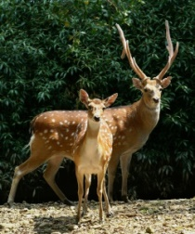
梅花鹿
毛色為褐色至紅棕色，，背部正中央有一條黑帶
解說：
梅花鹿的雄鹿出生後第一年不長鹿角
雄鹿在每年5、6月時掉角。

Slide 3
資料來源
http://newweb.zoo.gov.tw/Pager/Show/ZooData_Index_Show.aspx?Animal_ID=15

